Slide 1

第10章 多处理机操作系统
主讲教师：韦平
学院：软件学院
邮箱：weip@ynu.edu.cn
办公地点：软件学院1323
办公电话：15121079110

Slide 2

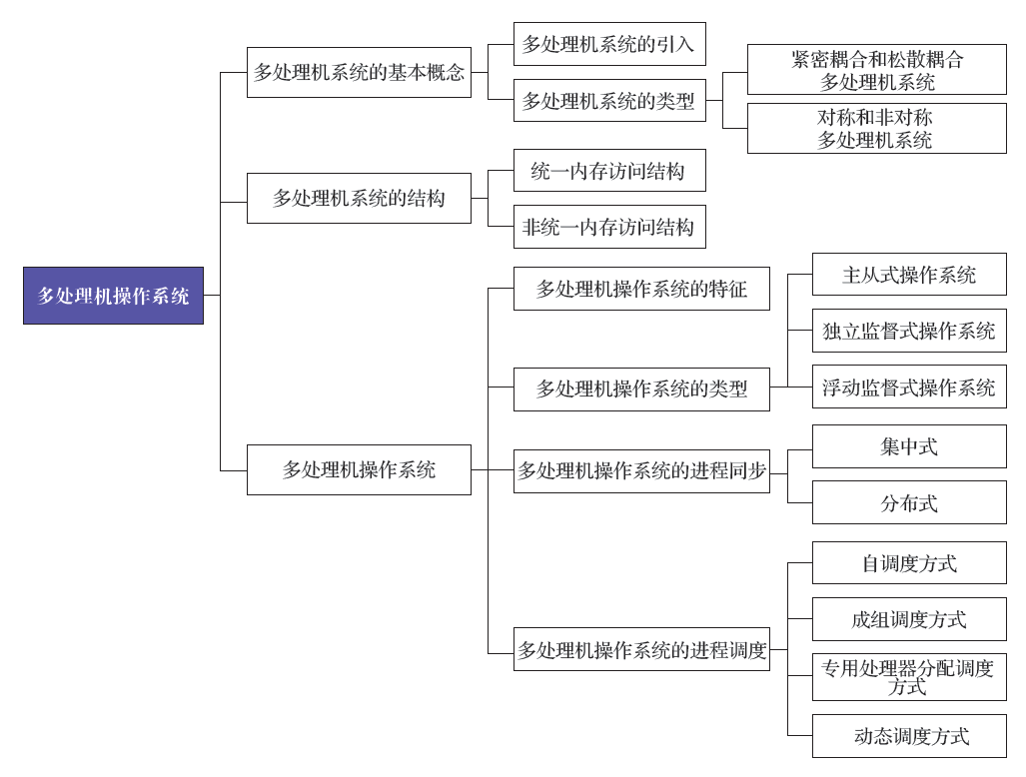
第10章知识导图
第1章 | 操作系统引论
第2章 | 进程的描述与控制
第3章 | 处理机调度与死锁
第4章 | 进程同步
第5章 | 存储器管理
第6章 | 虚拟存储器
第7章 | 输入/输出系统
第8章 | 文件管理
第9章 | 磁盘存储器管理
第10章 | 多处理机操作系统
第11章 | 虚拟化和云计算
第12章 | 保护和安全

Slide 3
内容导航：
10.1 多处理机系统的引入
10.2 多处理机系统的结构
第10章 多处理机操作系统
10.3 多处理机操作系统的 特征与分类
10.4 多处理机操作系统的 进程同步
10.5 多处理机操作系统的 进程调度

Slide 4
10.1.1 多处理机系统的引入
多处理机系统（狭义）
采用并行技术令多个单CPU同时运行，使总体的计算能力比单CPU计算机系统强大得多
引入的原因
CPU的时钟频率问题
目前依靠提高CPU时钟频率来提高计算机运算速度（系统性能）的方法，已经接近极限了
增加系统吞吐量
随着系统中处理机数目的增加，系统的处理能力也在相应增强
节省投资
在达到相同处理能力的情况下，与n台独立的计算机相比，采用具有n个处理机的系统可以更节省费用
提高系统可靠性
多处理机系统通常具有系统重构的功能，即当其中任何一个处理机发生故障时，系统可以进行重构，然后继续运行

Slide 5
10.1.2 多处理机系统的类型（1）
根据CPU之间耦合的紧密程度，可分为：
紧密耦合多处理机系统
通过高速总线或高速交叉开关来 实现多个CPU之间的互连
实现方式：
多处理机共享内存系统和I/O设备，每个CPU都可以对整个存储器进行访问
将多处理机与多个存储器分别相连，或将内存划分为若干个能被独立访问的存储器模块，每个CPU对应一个存储器或存储器模块，而且每个CPU只能访问其所对应的存储器或存储器模块

Slide 6
10.1.2 多处理机系统的类型（1）
松弛耦合多处理机系统
通过通道或通信线路来实现多台计算机之间的互连，并配置OS来管理本地资源和在本地运行的进程
每台计算机都能独立工作，必要时可通过通信线路与其他计算机交换信息

Slide 7
多处理机系统的类型（2）
根据系统中所用的CPU相同与否，可分为：
对称多处理机（SMP）系统：
系统中所包含的各CPU在功能和结构上都是相同的；
当前的绝大多数多处理机系统都属于SMP系统。
非对称多处理机（ASMP）系统：
系统中有多种类型的CPU，它们的功能和结构各不相同；
系统中只有一个主处理器，其余的都是从处理器。

Slide 8
内容导航：
10.1 多处理机系统的引入
10.2 多处理机系统的结构
第10章 多处理机操作系统
10.3 多处理机操作系统的 特征与分类
10.4 多处理机操作系统的 进程同步
10.5 多处理机操作系统的 进程调度

Slide 9
10.2.1 统一内存访问多处理机系统结构
统一内存访问（uniform memory access，UMA），也称为一致性内存访问
系统各CPU在功能和结构上都是相同的，在处理上没有主/从之分，属于SMP系统
每个CPU均可访问不同模块中的存储器单元
对于每个存储器单元的读写速度都相同
四种结构：
使用单总线的SMP结构
使用多总线的SMP结构
使用单级交叉开关的SMP结构
使用多级交换网络的SMP结构

Slide 10
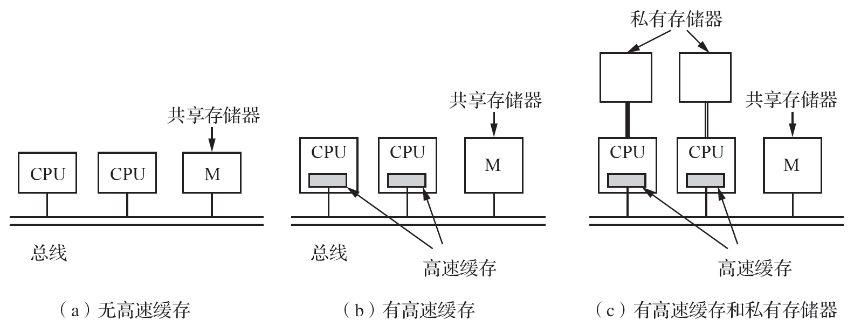
使用单总线的SMP结构
多个CPU与一个集中的存储器相连，所有CPU都通过公用总线访问同一个系统的物理存储器，每个CPU均可访问不同存储器模块中的单元，以及与其他CPU进行通信(图a)
缺点：伸缩性有限（竞争总线资源，总线瓶颈）
解决方案：为每个CPU配置一个高速缓存(图b)

Slide 11
使用多总线的SMP结构
总线瓶颈的另一个解决方案：使用多总线结构。
系统中所有的CPU不仅共享一个高速缓存，还各有一个本地的私有存储器（图c）。
这种方式提高了对程序编译器的要求，增加了编程的难度。

Slide 12
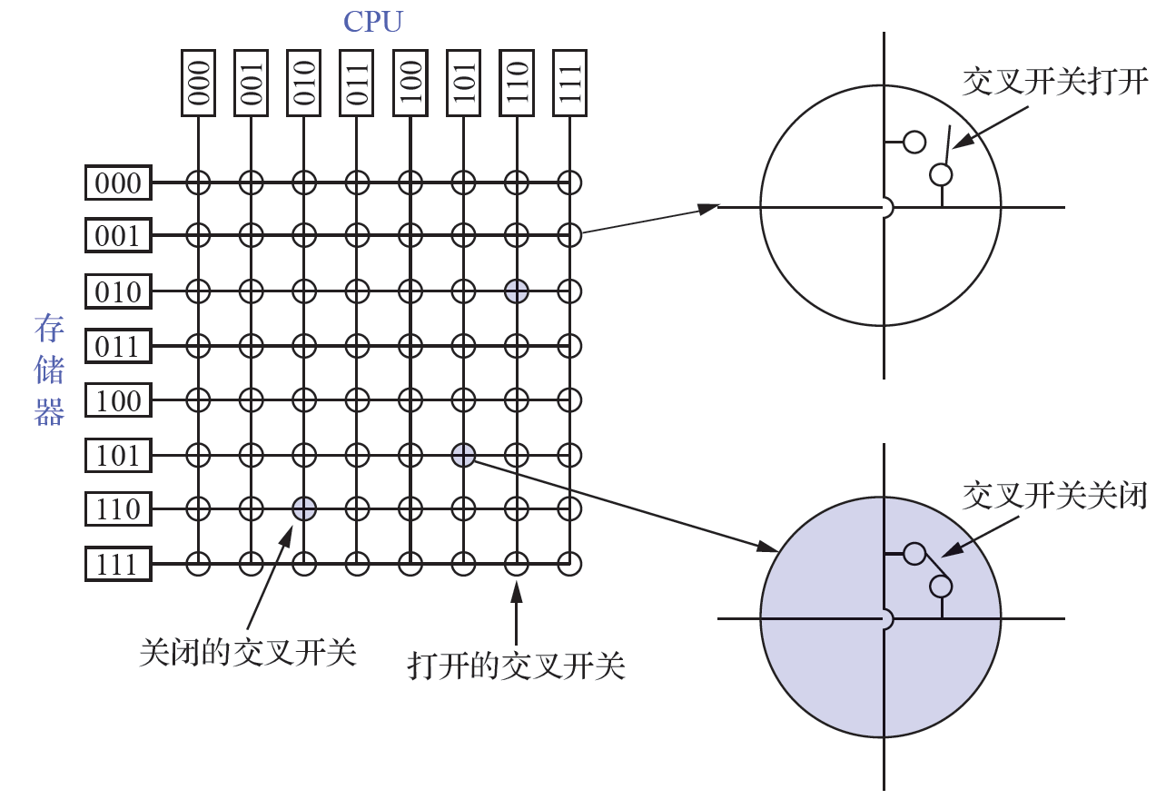
使用单级交叉开关的SMP结构
利用电话交换系统中使用交叉开关，可将系统中所有的CPU与存储器节点通过交叉开关阵列相互连接
具有的特征：
节点之间的联接：在N×N的阵列中，在每一行和每一列中，都同时只能有一个交叉点开关处于“开”状态，从而它同时只能接通N对节点
CPU节点与存储器之间的联接：每一列只能接通一个交叉点开关，但为了支持并行存储访问，每一行同时可以接通多个交叉点开关
交叉开关的成本为N²，N为端口数，其限制了该类结构在大规模系统中的应用

Slide 13
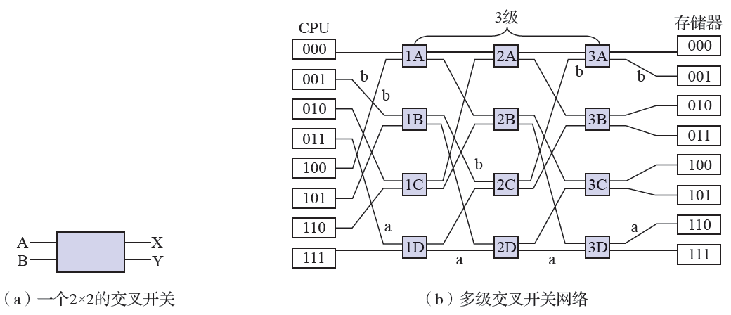
使用多级交换网络的SMP结构
为每个CPU都提供了多条到每个存储器模块的路径，减少了阻塞概率，很好地分散了流量，提高了访问速度。
缺点：硬件结构昂贵，且系统中CPU的数目不适合过多，一般在100个以
四种SMP结构的系统共同特征：共享
系统中的所有资源（如内存、I/O等）对于每个CPU而言都是共享的

Slide 14
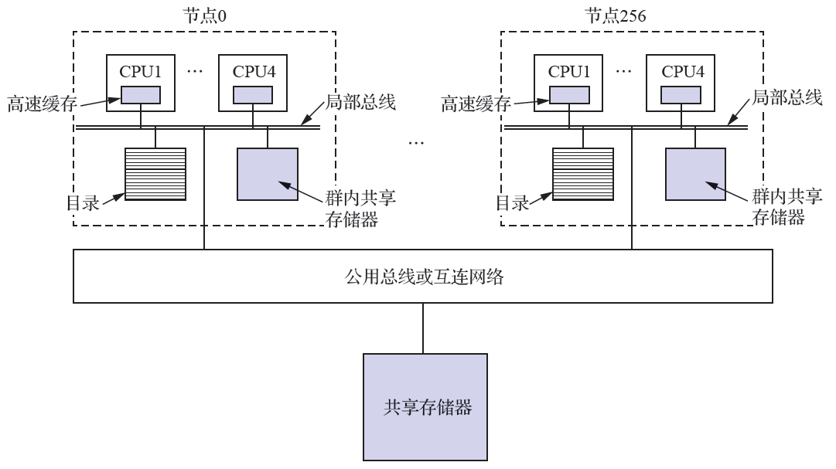
10.2.2 非统一内存访问多处理系统结构
非统一内存访问（nonuniform memory access，NUMA），也称为非一致存储访问。
访问时间会因存储字的位置不同而变化。
系统中的共享存储器（也称全局共享存储器）和分布在所有CPU的本地存储器，共同构成了系统的全局地址空间，可被所有CPU访问。

Slide 15



10.2.2 非统一内存访问多处理系统结构
NUMA的特点：
所有共享存储器在物理上是分布式的，在逻辑上是连续的，所有这些存储器的集合就是全局地址空间；
系统中的每个CPU都可以访问整个系统的内存，但它们在访问时所使用的指令却不同；
每个CPU访问本地存储器的速度要远远高于访问共享存储器或远程访问其他节点存储器（远地内存）的速度。

Slide 16
CC-NUMA结构的多处理机系统
对于NUMA结构的多处理机系统，为减少CPU对远程内存的访问，可以通过为每个CPU配备专属高速缓存的方法实现，这样的结构称为CC-NUMA结构。
CC-NUMA结构的系统构造方法：
对于系统中每个CPU所拥有的若干高速缓存单元，都以一定的数量将它们组成一组，构成高速缓存块；为每个CPU配置一张高速缓存块目录表，该表对每个高速缓存块的位置和状态进行记录和维护；
每个CPU的每条访问存储器单元的指令首先查询目录表，判断该存储器单元是否在目录表中，即其内容是否已存在于某个高速缓存块中，并进行相应的操作，如将存储器单元内容移入高速缓存、读取高速缓存内容、变换高速缓存块节点、修改目录表等。
主要问题：
访问远地内存的时延远远超过本地内存，因此当CPU数量增加时，系统性能无法线性增加。

Slide 17
内容导航：
10.1 多处理机系统的引入
10.2 多处理机系统的结构
第10章 多处理机操作系统
10.3 多处理机操作系统的 特征与分类
10.4 多处理机操作系统的 进程同步
10.5 多处理机操作系统的 进程调度

Slide 18
10.3.1 多处理机操作系统的特征
安装在多处理机系统上的OS，称为多处理机操作系统
与单处理OS之间有相似之处，也有较大差异
新特征：
并行性：多个进程之间存在着并行执行和并发执行两种关系
分布性：任务的分布、资源的分布、控制的分布
处理机间的通信和同步性：不同处理机之间的同步和通信，其实现机制远比单处理机系统要复杂得多
可重构性：系统中某个处理机或存储模块等资源发生故障时，系统能够自动切除故障资源、换上备份资源，并对系统进行重构，以保证系统能够继续工作

Slide 19
10.3.2 多处理机操作系统的功能（1）
进程管理
进程同步
不仅需要解决程序并发执行时引发的同步问题，而且需要解决在多个不同的处理机程序并行执行时所引发的同步问题
进程通信
相互合作的进程可能运行在不同的处理机上，甚至可能运行在不同的机器上，它们之间的通信涉及处理机间的通信
进程调度
主要考虑如何实现负载的平衡

Slide 20
多处理机操作系统的功能（2）
存储器管理
地址变换机构
该机构不仅可以用于将虚拟地址转换成实际物理地址，还可以确定所访问的是本地存储器还是远地存储器。
访问冲突仲裁机构
当多个处理机上的进程同时竞争访问某个存储器模块时，该机构能够按照一定的规则，决定哪个处理机上的进程可立即访问，哪个或哪些处理机上的进程应等待
数据一致性机制
当共享内存中的某个数据在多个处理机的本地存储器出现时，操作系统应保证这些数据的一致性

Slide 21
多处理机操作系统的功能（3）
文件管理
集中式
所有处理机上的用户文件都集中存放在某一个处理机的文件系统中，由该处理机的操作系统进行统一管理
分散式
各处理机上都可配置和管理自己的文件系统
分布式
系统中的所有文件均可分布在不同的处理机上，但在逻辑上它们组成了一个整体，每台处理机上的用户无须了解文件的具体物理位置，即可实现对它们的存取

Slide 22
多处理机操作系统的功能（4）
系统重构
当系统中某个处理机或存储器模块等资源发生故障时，系统能够自动切除故障资源并换上备份资源，使系统能够继续工作
如果没有备份资源，则重构系统使其降级运行
如果在故障的处理机上有进程亟待执行，则操作系统应能将其安全地迁移到其他正常运行的处理机上继续执行，对处于故障处理机的其他可利用资源同样予以安全转移

Slide 23
10.3.3 多处理机操作系统的类型（1）
主从式操作系统：一台为主处理机，其他处理机为从处理机
00
00
00
00
操作系统始终运行在主处理机上，负责保持和记录系统中所有处理机的属性、状态等信息，而将其他从处理机视作可调度和分配的资源，并为它们分配任务
从处理机不具备调度功能，只能运行主处理机分配给它的任务
优缺点：
易于实现
资源利用率低
安全性差
主从式OS一般用于工作负载不是太重、从处理机数量不是太多、从处理机性能远低于主处理机的非对称多处理机系统中

Slide 24
多处理机操作系统的类型（2）
独立监督式操作系统，也称为独立管理程序系统
00
00
00
00
每个处理机上都有自己的管理程序（操作系统内核），并拥有各自的专用资源，如I/O设备和文件系统等
每个处理机上所配置的OS也具有与单处理机操作系统类似的功能，以服务自身的需要、管理自己的资源以及为进程分配任务
实例：IBM 370/158等
特点：
自主性强
可靠性高
实现复杂
存储空间开销大
处理机负载不平衡

Slide 25
内容导航：
10.1 多处理机系统的引入
10.2 多处理机系统的结构
第10章 多处理机操作系统
10.3 多处理机操作系统的 特征与分类
10.4 多处理机操作系统的 进程同步
10.5 多处理机操作系统的 进程调度

Slide 26
10.4.1集中式同步方式与分布式同步方式(1)
1
同步实体，如硬件锁、信号量、进程等
同步实体满足下述两个条件，则称之为中心同步实体
具有唯一的名字，并且为彼此必须同步的所有进程知道
在任何时刻，这些进程中的任一进程都可以访问该同步实体
集中式同步机构：基于中心同步实体所构成的所有同步机构
多处理机OS中，新增同步机制，如自旋锁、读-复制-修改锁等
集中式同步算法特征
当多个进程需要同时访问共享资源或进行通信时，仅由中心控制节点做出判定，选择一个进程执行
判定所需要的全部信息都集中在中心控制节点
集中式同步算法缺点：
可靠性差；易形成瓶颈
2
3
4
5

Slide 27
集中式同步方式与分布式同步方式(2)
分布式同步算法特征：
所有节点均具有相同的信息；
所有节点仅基于本地信息做出判定；
为了做出最后的判定，所有节点担负相同的职责；
为了做出最后的判定，所有节点要完成同样的工作量；
通常一个节点发生故障，不会导致整个系统崩溃。
中心进程方式
中心进程（协调进程）：保存了所有用户的存取权限、冲突图等信息
任何一个进程要进入其临界区，都需要请求进程/中心进程发送请求、回答、释放这三个消息
为了提高系统的可靠性，中心进程可以浮动

Slide 28

集中式同步方式与分布式同步方式(3)
在单处理机系统和共享存储器的多处理机系统中，基本上采用集中式同步方式
在分布式系统中，采用分布式同步方式
对于松散耦合式多处理机系统（包括计算机网络），则一部分采用集中式同步方式，另一部分采用分布式同步方式

Slide 29
10.4.2 自旋锁（1）
自旋锁的引入：
在多处理机系统中，总线往往是由多个处理机共享的，它们是通过竞争来获取总线的，因此必须引入对总线实现互斥的相关机制。
自旋锁已被大量应用于存在总线资源竞争的系统当中。
自旋锁机制并不局限于总线资源竞争问题。
利用自旋锁实现对总线互斥访问的方法：
在总线上设置一个自旋锁，该锁最多只能被一个内核进程所持有；
需要使用总线对某个存储单元读写时，需要先请求自旋锁；
如果该锁被占用，那么这个进程就会一直进行“旋转”，循环测试锁的状态，直到该锁可用；
如果锁未被占用，则请求该锁的内核进程能立刻得到它，并且继续执行，直到完成对指定存储单元的读写操作后释放该锁。

Slide 30
自旋锁（2）
自旋锁与信号量的主要差别：自旋锁可避免调用进程发生阻塞，效率高于信号量机制。
自旋锁的类型：
普通自旋锁
读写自旋锁
大读者自旋锁
基本形式：
spin_lock（&lock）；
临界区代码；
spin_unlock（&lock）；

Slide 31
10.4.3 读-复制-更新锁（1）
引入
在读写问题中，若有一个写进程在写，所有读进程都阻塞，如果写的时间非常长，则会严重影响多个读进程工作。
解决方法：
改变写进程对文件进行写的方式；
即在写操作时，先读该文件，将文件的内容复制到一个副本上，以后只对副本上的内容进行修改；修改完成后，将修改好的文件全部写回原文件。
读-复制-更新锁RCN，用于解决读者-写者问题
对于被RCU锁保护的共享文件，无论读者还是写者，他们都是以读的方式对其进行访问的。

Slide 32
读-复制-更新锁（2）
写回时机
在所有读者都已完成自己的读任务后再将修改后的文件写回
RCU的优点
实际是一种改进的读写自旋锁
优点：
读者不会被阻塞
无需为共享文件设置同步机构

Slide 33
10.4.4 二进制指数补偿算法
基本思想：
为每个CPU对锁进行测试的TSL指令设置一个指令延迟执行时间，使该指令的下次执行在该延迟执行时间设定的时间后进行，其延迟时间是按照一个TSL指令执行周期的二进制指数方式增加的。
优点：
可以明显减低总线上的数据流量。
缺点：
不能及时发现锁的空闲，进而造成浪费。

Slide 34
待锁CPU等待队列机构
解决锁空闲的问题
核心思想是：
为每个CPU配置一个用于测试的私有锁变量和一个记录下一个待锁CPU的待锁清单，并将它们存放在其私有的高速缓存中；
当多个CPU需要互斥访问某个共享数据结构时，如果该结构已被占用，则为第一个未获得锁的CPU分配一个锁变量，并将其附在占用该共享数据结构CPU的待锁清单末；依此类推，直至第n个待锁CPU进入其临界区。

Slide 35
定序机构
为了能对各系统中的所有特定事件进行排序，在系统中应有定序机构。
时间邮戳定序机构
要求：系统中应具有唯一的、由单一物理时钟驱动的物理时钟体系。
功能：
①对所有的特殊事件，如资源请求、通信等，加印时间邮戳；
②对每种特殊事件，只能使用唯一的时间邮戳；
③根据事件上的时间邮戳，定义所有事件的先后顺序利用时间邮戳定序机构，再配以相应的算法，可实现不同处理机上进程的同步。
事件计数：
使用一个称为定序器的整型量，为所有特定事件进行排序。

Slide 36
10.4.6 面包店算法
是最早的分布式同步算法，算法利用事件排序的方法对要求访问临界资源的全部事件进行排序，按照先来先服务次序对事件进行处理
算法描述：
当进程Pi请求资源时，它把请求消息request(Ti,i)排在自己的请求队列中，同时也把该消息发送给系统中的其他进程。
当进程Pj接收到外来消息request(Ti,i)后，发送回答消息reply(Tj,j)，并把request(Ti,i)放入自己的请求队列。
若满足下述两条件，则允许进程Pi访问该资源（即允许进入临界区)：
Pi自身请求访问该资源的消息已处于请求队列的最前面；
Pi已收到从所有其他进程发来的回答消息，这些消息的时间戳均晚于(Ti,i)。
为了释放该资源，Pi从自己的队列中撤销请求消息，并发送一个打上时间戳的释放消息release给其他进程。
当进程Pj收到Pi的释放消息release后，撤销自己队列中的原Pi的request(Ti,i)消息。

Slide 37
10.4.7 令牌环算法
令牌环算法属于分布式同步算法。
首先会将所有进程组成一个逻辑环；
然后会在系统中设置一个象征存取权力的令牌，该令牌是一种特定格式的报文，其在进程所组成的逻辑环中不断地循环传递；
只有获得该令牌的进程才有权力进入临界区，访问共享资源。
由于令牌只有一个，任何时刻只能有一个进程持有令牌，因此可以实现对共享资源的互斥访问。
不足之处在于，较难对一个令牌的丢失或破坏进行检测和判断。

Slide 38
内容导航：
10.1 多处理机系统的引入
10.2 多处理机系统的结构
第10章 多处理机操作系统
10.3 多处理机操作系统的 特征与分类
10.4 多处理机操作系统的 进程同步
10.5 多处理机操作系统的 进程调度

Slide 39
10.5.1 调度性能的评价因素
任务流时间：完成任务所需要的时间。
调度流时间：系统中所有处理机上的任务流时间的总和。
平均流时间：平均流时间等于调度流时间除以任务数。
处理机利用率：该处理机上任务流时间之和除以最大有效时间单位。
加速比：各处理机的忙时间之和除以并行工作时间。
各处理机忙时间之和相当于单处理机工作时间；
并行工作时间则相当于从第一个任务开始到最后一个任务结束所用的时间；
加速比用于度量多处理机操作系统的加速程度。
吞吐量：指单位时间内系统完成的任务数，可以用任务流的最小完成时间来度量系统的吞吐率。

Slide 40
10.5.2 进程分配方式（1）
SMP操作系统中的进程分配方式：静态/动态分配方式
静态分配方式：指一个进程从开始执行直至其完成，都被固定地分配到一个处理机上去执行
优点：进程调度开销小
缺点：会使各处理机的忙闲不均
动态分配方式：在系统中仅设置一个公共的就绪队列，系统中的所有就绪进程都被放在该队列中。分配进程时，可将进程分配到任何一个处理机上
优点：消除了各处理机忙闲不均的现象
缺点：对于松散耦合的多处理机操作系统，调度开销的明显增加

Slide 41

进程分配方式（2）
ASMP操作系统中的进程分配方式：主从式
主从式的进程分配方式：进程调度仅由主机执行
00
00
00
优点：系统处理比较简单
缺点：主机一旦出现故障，将会导致整个系统瘫痪
克服缺点的方法：利用多台而非一台处理机来管理整个

Slide 42
10.5.3 进程（线程）调度方式
有代表性的进程（线程）调度方式
00
00
00
00
自调度方式
成组调度方式
专用处理机分配调度方式
动态调度方式

Slide 43
自调度方式
自调度机制
最简单的一种调度方式，由单处理机OS中的调度方式演变而来
在系统中设置有一个公共的进程或线程就绪队列，所有的处理机在空闲时都可以到该队列中取一进程（或线程）来运行
调度算法：FCFS、最高优先权优先和抢占式最高优先权优先算法
自调度方式的优点：
系统中的公共就绪队列可按照单处理机操作系统中所采用的各种方式加以组织，调度算法也可沿用单处理机操作系统中所用的算法
只要系统中有任务，就不会出现处理机空闲的情况，也不会发生处理机忙闲不均的现象，
自调度方式的缺点：瓶颈问题，低效性，线程切换频繁

Slide 44
成组调度方式
为了解决在自调度方式中线程被频繁切换的问题
面向所有应用程序平均分配处理机时间
面向所有线程平均分配处理机时间
成组调度方式：将一个进程中的一组线程分配到一组处理机上去执行
为应用程序分配处理机时间的两种方式
优点：
如果一组相互合作的线程能并行执行，则可有效地减少线程阻塞情况的发生，从而可以减少线程的切换，使系统性能得到改善
可以显著地减少调度频率，从而减少调度开销
性能优于自调度方式，被广泛应用到多处理机

Slide 45
专用处理器分配方式
专用处理器分配方式，是指在一个应用程序执行期间，专门为该程序分配一组处理机，每个线程配一个处理机。
造成处理机严重浪费。
这种方式用于并发程度相当高的多处理机操作系统中。

Slide 46
动态调度方式
动态调度方式允许进程在执行期间动态地改变其线程的数目
操作系统和应用程序共同进行调度决策
操作系统的调度任务主要限于处理机分配，遵循以下原则：
空闲则分配
新作业绝对优先
保持等待
释放则分配
动态调度方式优于成组调度方式和专用处理机分配方式，但其开销大

Slide 47
10.5.3 死锁的分类、检测与解除（1）
死锁的类型
死锁的检测
资源死锁：在竞争系统中的可重复使用资源（如打印机、磁带机以及存储器等）时，由进程的推进顺序不当所引起的
通信死锁：在分布式系统中，由处于不同节点中的进程因发送和接收报文而竞争缓冲区所引起的，既不能发送、又不能接收的僵持状态
集中式检测
每台处理机中都有一张进程资源图，
在负责系统控制的中心处理机上，配置一张整个系统的进程资源图，并设置一个检测进程（负责整个系统的死锁检测）。
当检测进程检测到环路时，就选择环路中的一个进程并将其中止，以解除死锁。

Slide 48
死锁的分类、检测与解除（2）
分布式检测：
00
00
00
分布式检测通过系统中竞争资源的各个进程间的相互协作，实现对死锁的检测；
无须设置一个检测进程来专门对全局资源使用情况进行检测；
每个节点中都设置了一个死锁检测进程。
总之，NUMA结构的多处理机操作系统中的死锁检测需要的通信开销较大，因此，在实际应用中往往采取的是死锁预防方式。

Slide 49
学而时习之（第10章总结）
第1章 | 操作系统引论
第2章 | 进程的描述与控制
第3章 | 处理机调度与死锁
第4章 | 进程同步
第5章 | 存储器管理
第6章 | 虚拟存储器
第7章 | 输入/输出系统
第8章 | 文件管理
第9章 | 磁盘存储器管理
第10章 | 多处理机操作系统
第11章 | 虚拟化和云计算
第12章 | 保护和安全
本章学习结束

Slide 50
第一次作业
标黄色为本次作业
1
2
3
4
5
6
7
8
简答题
9
10
11
12
13
14
15
16
17
18
19
20
21
22
23
24

Slide 51
第二次作业
标黄色为本次作业
1
2
3
4
5
6
7
8
简答题
9
10
11
12
13
14
15
16
17
18
19
20
21
22
23
24

Slide 52
课程思政小讲堂
任凭国际市场竞争异常激烈，难挡华为鸿蒙系统立地而生
提及华为鸿蒙系统（HarmonyOS），很多人的第一印象便是，鸿蒙系统是一款近两年才突然走进大众视野的操作系统。其实并非如此，鸿蒙系统的起源可以一直追溯到2012年。
2012年7月2日，华为总裁任正非同诺亚方舟实验室的干部与专家举行座谈。座谈会中，在回答时任华为欧拉实验室终端操作系统开发部部长李金喜的提问时，任正非说道：“如果说这三个操作系统（Android、iOS、Windows Phone 8）都给华为一个平等权利，那我们的操作系统是不需要的，为什么不可以用别人的优势呢？我们现在做终端操作系统是出于战略的考虑，如果他们突然断了我们的‘粮食’——Android系统不给我们用了，Windows Phone 8系统也不给我们用了，我们是不是就‘傻’了？”

Slide 53
课程思政小讲堂
任凭国际市场竞争异常激烈，难挡华为鸿蒙系统立地而生
于是，2012年，华为在Linux系统的诞生地（芬兰赫尔辛基）组建了自己的终端操作系统研发团队，此后该团队开始从20名工程师逐步壮大。
有人说华为的与众不同之处在于，它在不确定是否能用得上的情况下，仍会坚持为自己打造“备胎”。果不其然，这句话中“不确定的情况”在2019年5月变成了确定——谷歌公司停止了与华为的部分合作，即华为手机将不能使用完整版Android系统。在此背景下，曾经的“备胎”（鸿蒙系统）肩负着前所未有的压力，被推到了历史潮流的浪头。至此，备受国人期待的鸿蒙系统才算正式走进了大众的视野。
坚信，在相关科技人才的不懈努力与国内外有识之士的鼎力支持下，华为一定可以尽快构建起鸿蒙系统的应用生态，进而走出一条艰辛但是充满希望的国产操作系统发展之路。

